Slide 1
Proposta do Uso da Informática no Ensino Fundamental
Daniela Alvarenga (RA: A496JB-3)
João Paulo Dubas (RA: A54467-4)
Juliana da Silva Viana (RA: A437JH-6)
Leandro de Pinho Garcia (RA: A59632-1)
Robson Miranda Alves de Oliveira (RA: 51613-1)

Slide 2
Objetivo: montar um laboratório de informática de fácil manutenção e administração, além de elaborar software para uso em aulas de matemática e saúde.
Relevância da Informática na Educação
Formas de uso da Informática na Educação
Proposta de laboratório
Software educacional

Slide 3
Relação entre Informática e Educação

Slide 4
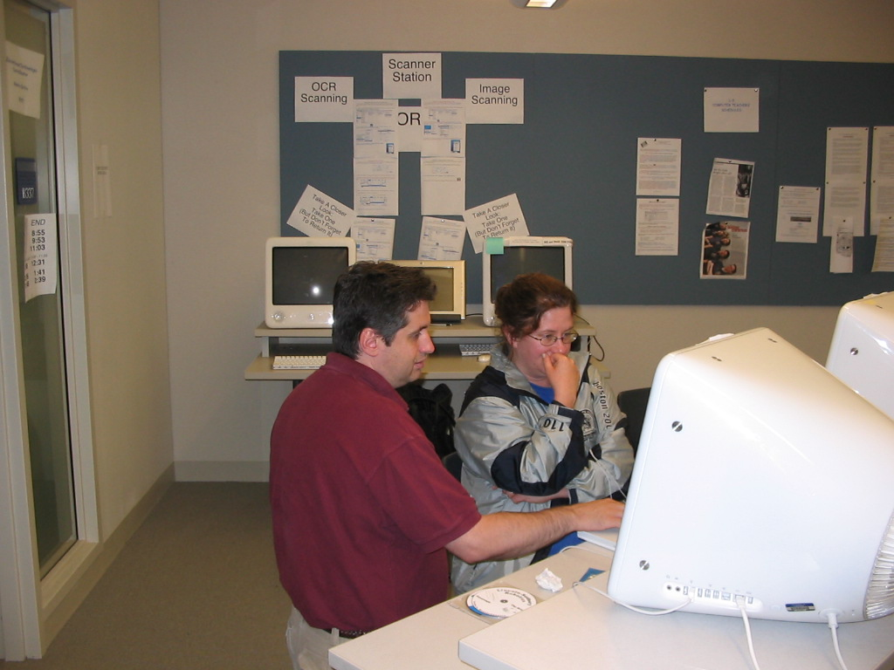
Informática Aplicada à Educação

Slide 5
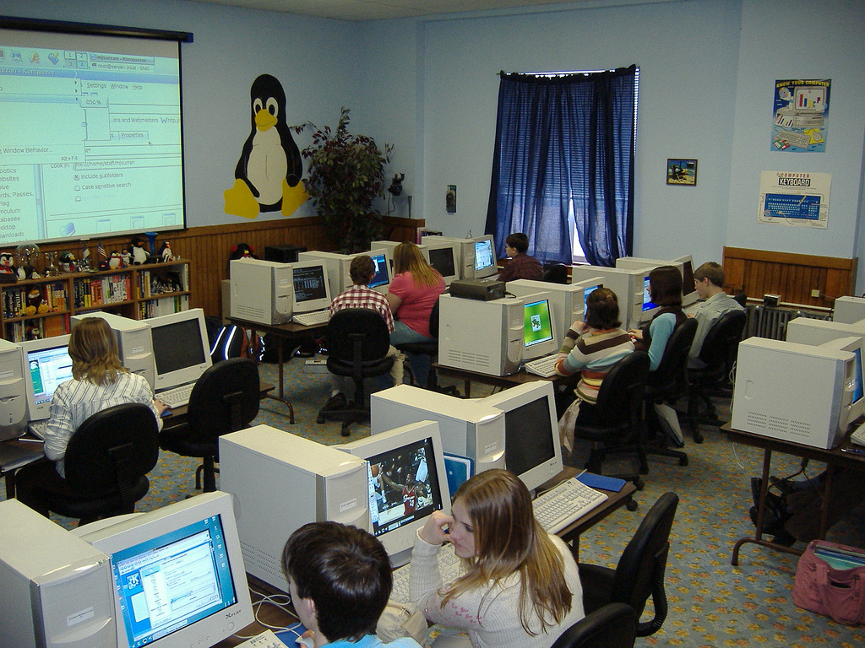
Informática na Educação

Slide 6
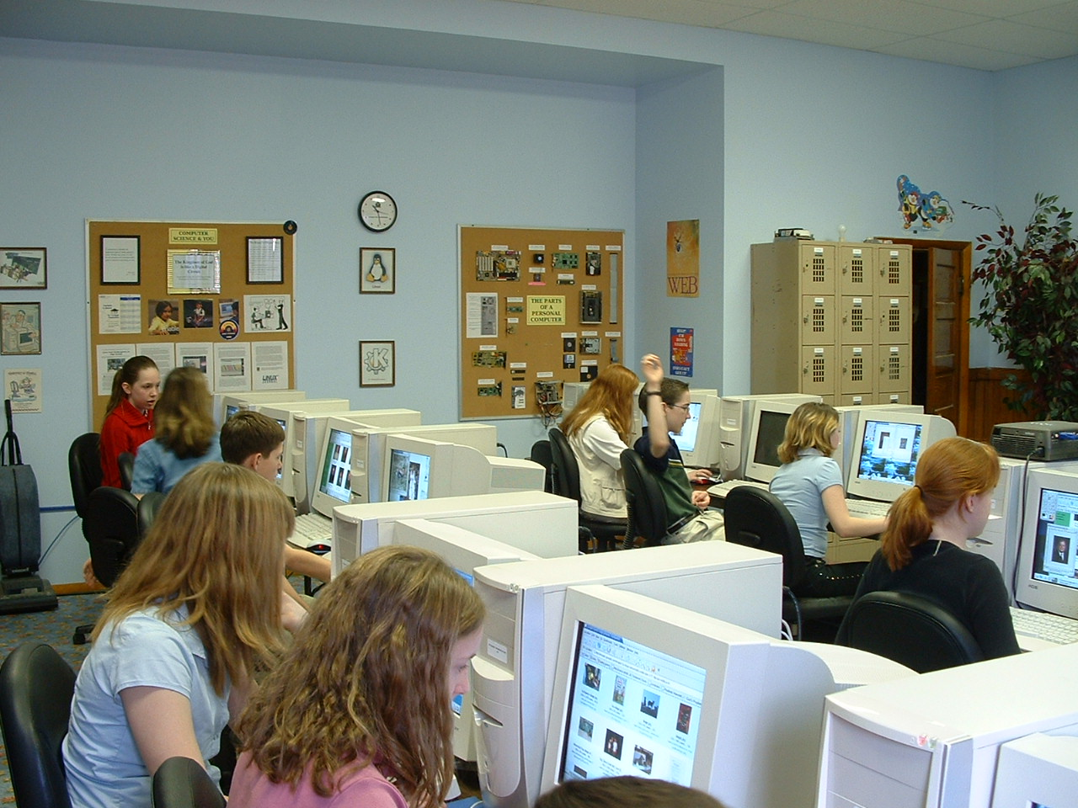
Informática Educacional

Slide 7
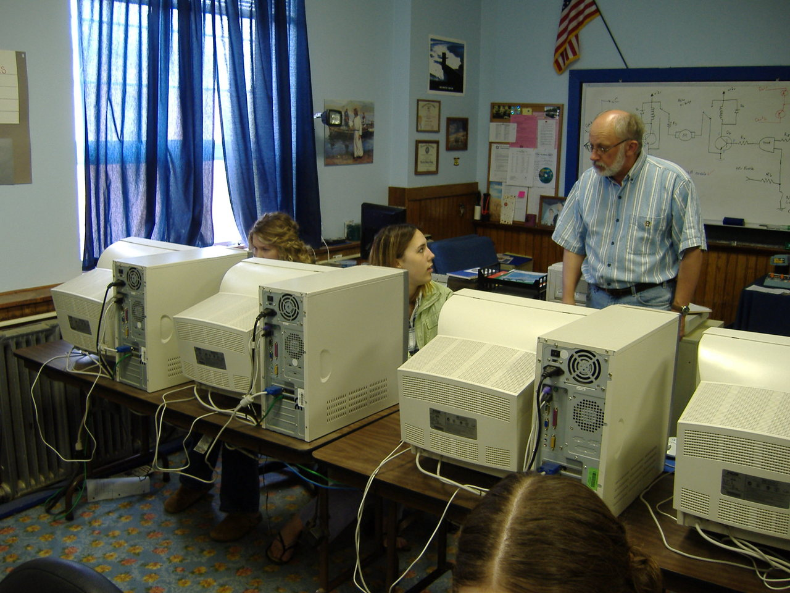
Informática Educativa

Slide 8
Modelos de Sucesso de Uso da Informática na Educação

Slide 9
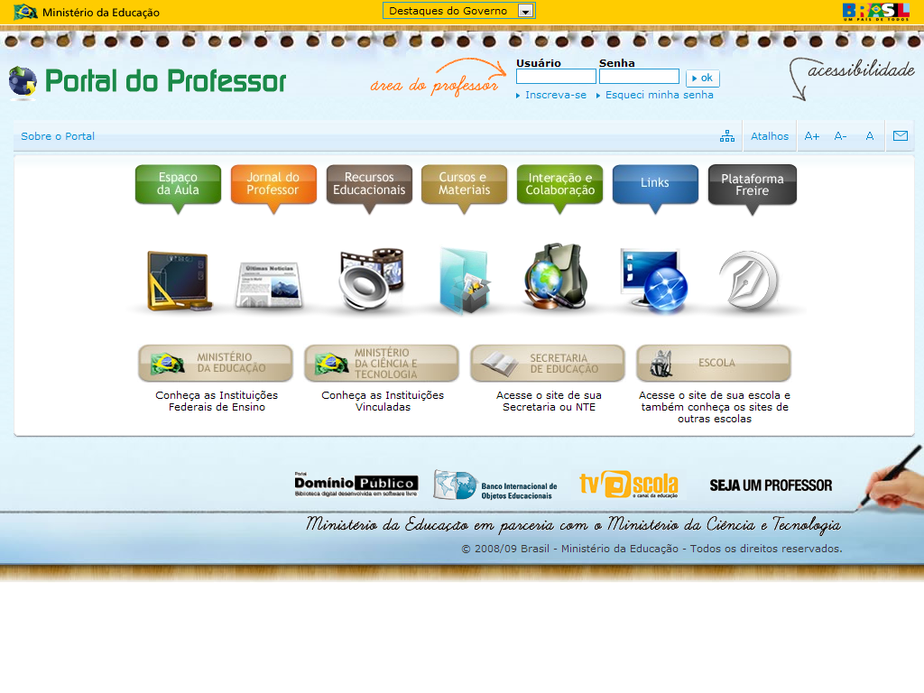
http://portaldoprofessor.mec.gov.br/

Slide 10
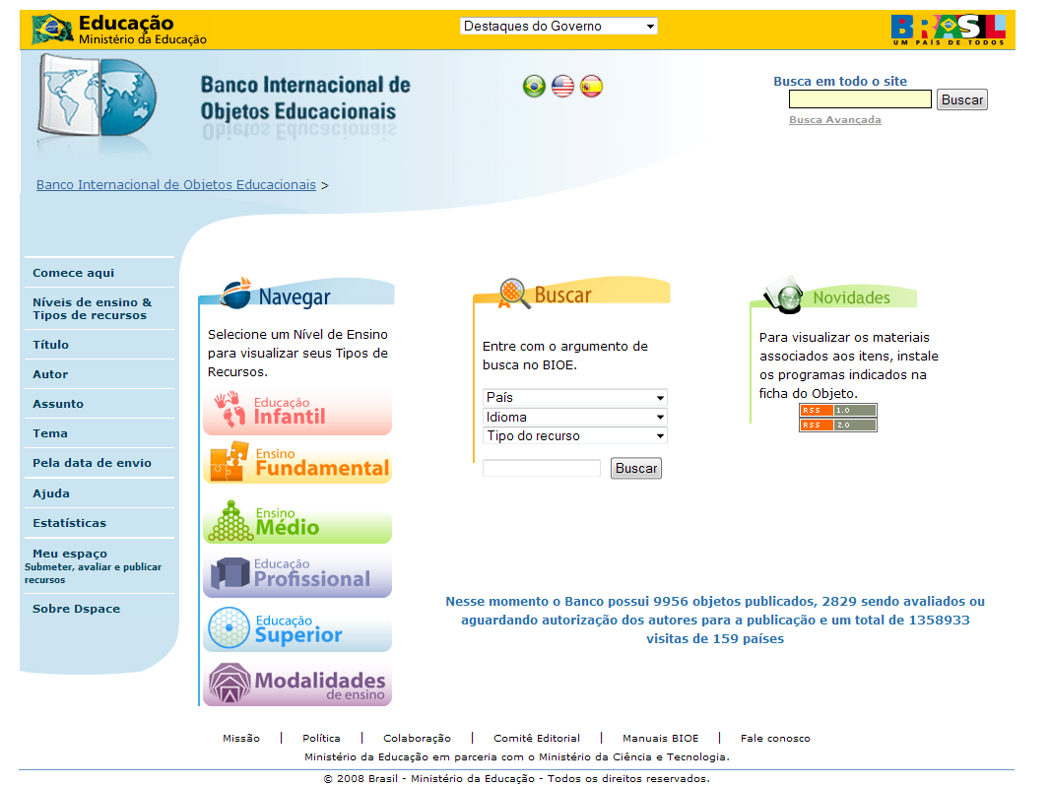
http://objetoseducacionais2.mec.gov.br/

Slide 11
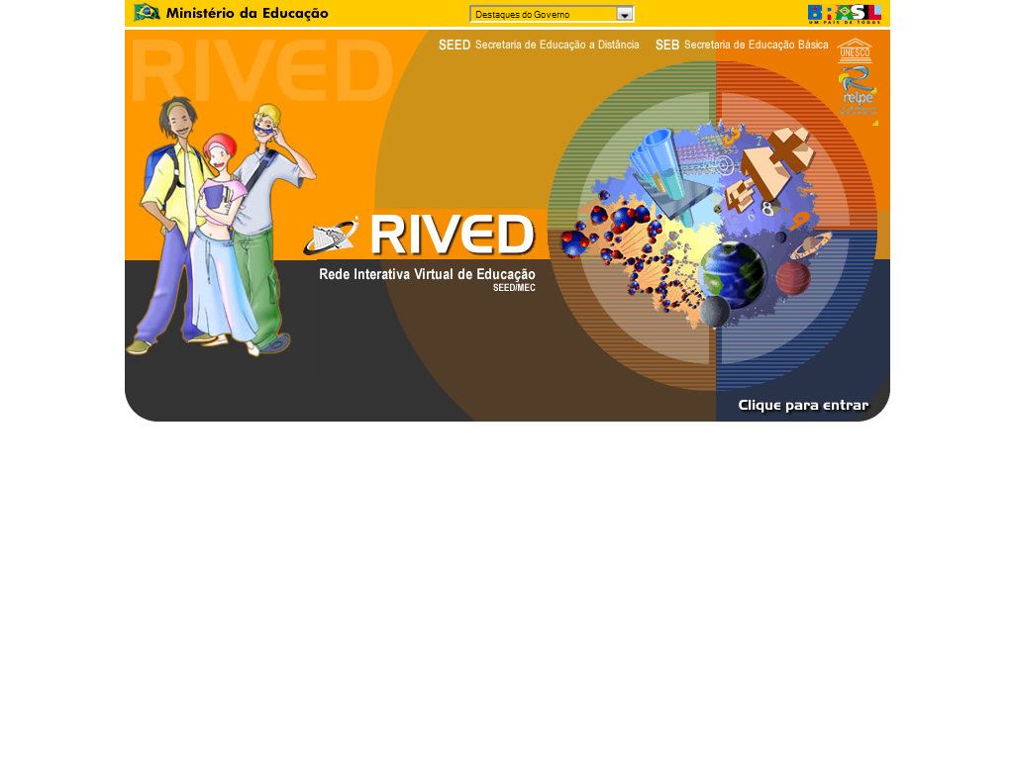
http://rived.mec.gov.br

Slide 12
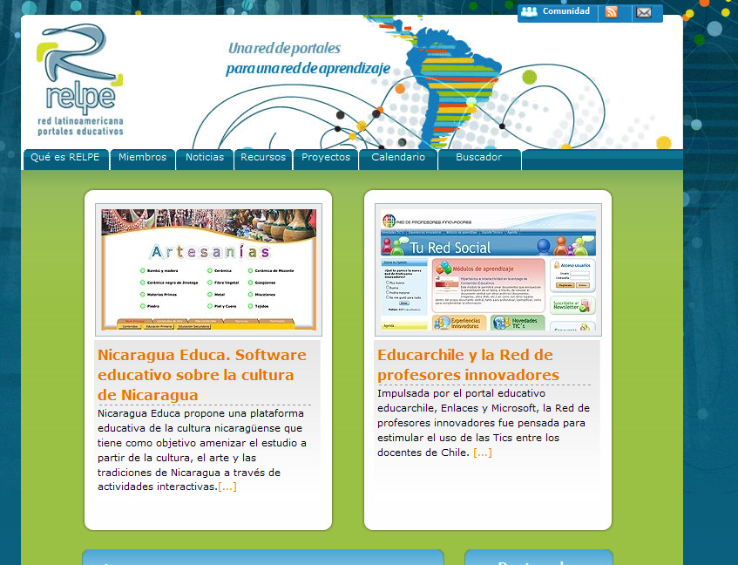
http://www.relpe.org

Slide 13
“Robótica é uma coisa futurista. Daqui a 20 anos, a robótica vai estar integrada
ao mundo. Aprendendo agora, não vou estar desfalcado de conhecimento
lá na frente”, acredita João Pedro.
Luara Baggi e João Pedro Franch, ambos 13 anos, montaram o robô Godofredo e choraram juntos sua morte no ano passado

Slide 14
Proposta de laboratório

Slide 15
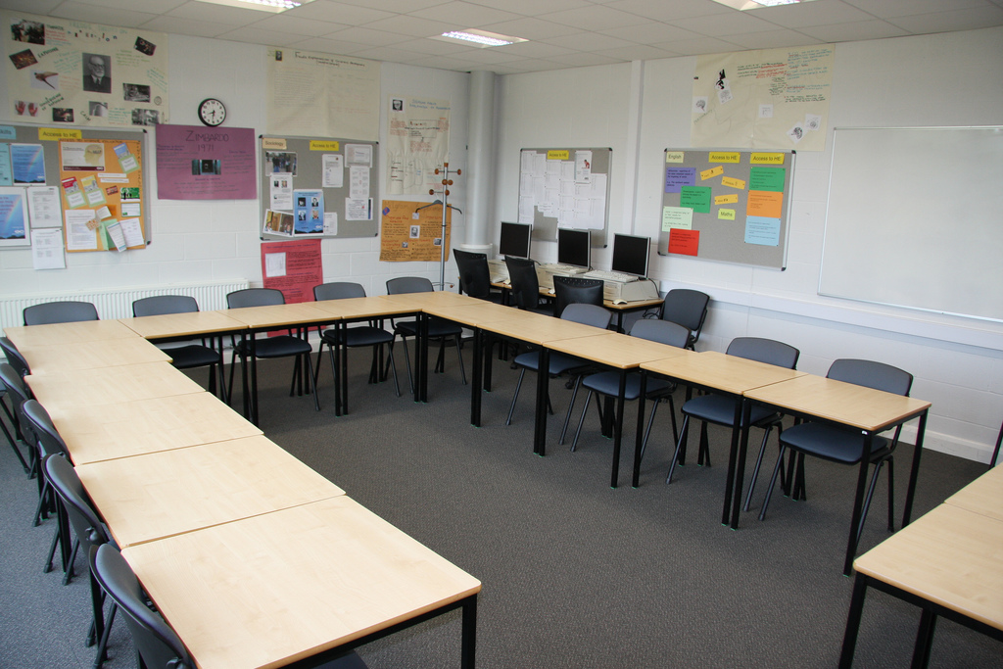
Necessidades

Slide 16
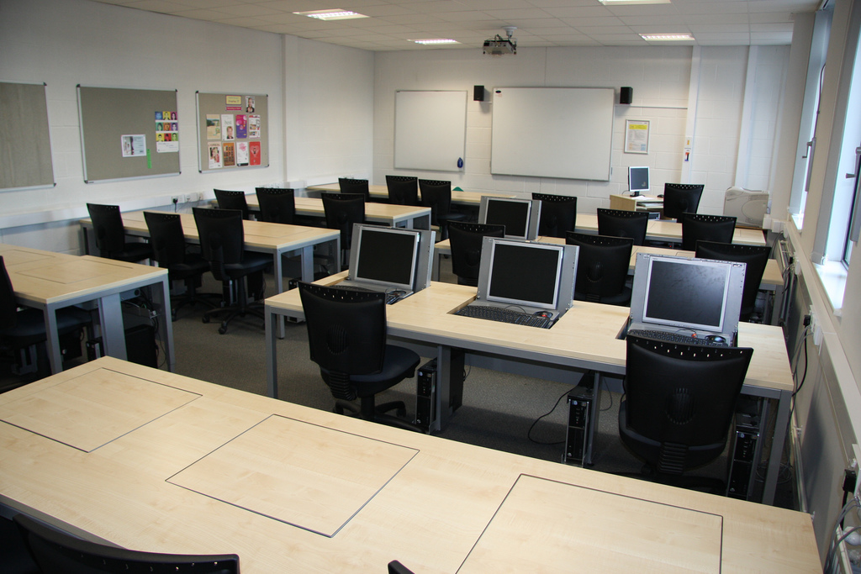
Proposta

Slide 17
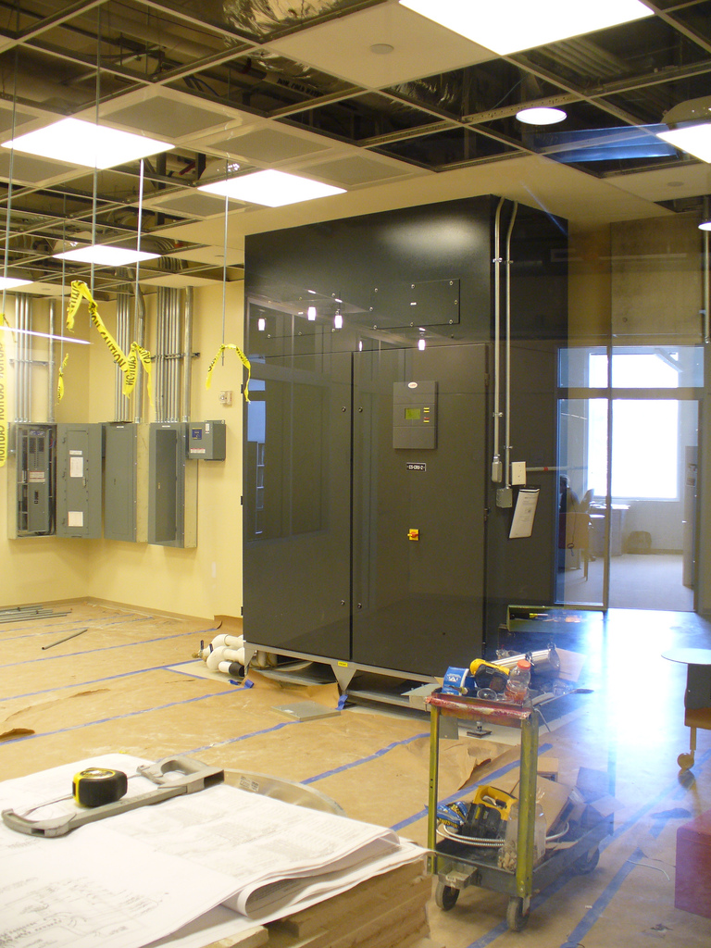
2 servidores em cluster

Slide 18
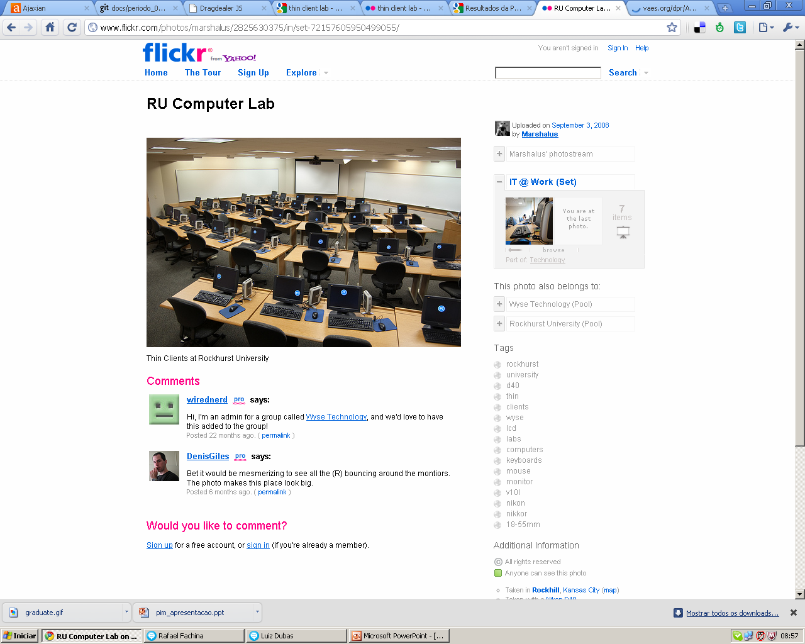
51 thin client

Slide 19
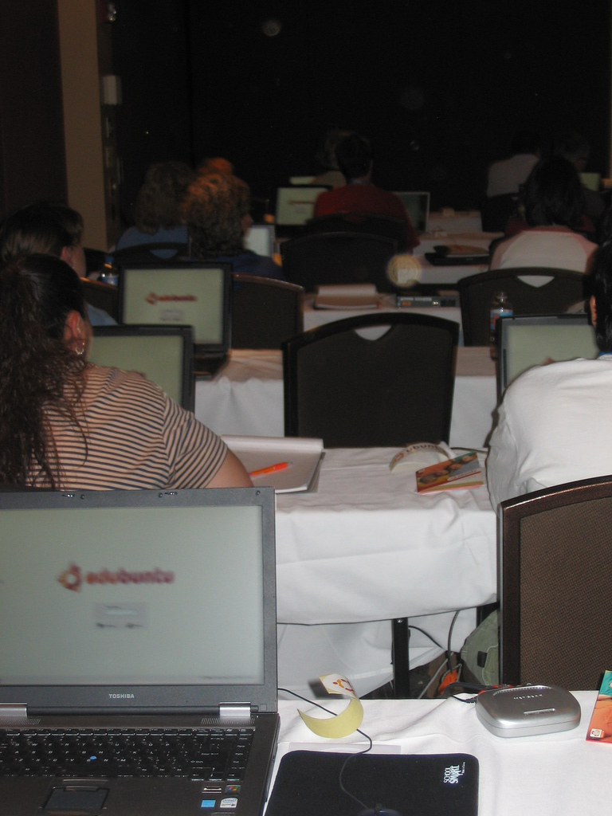
Servidor Debian
Virtualização Edubuntu

Slide 20
Software educacional

Slide 21
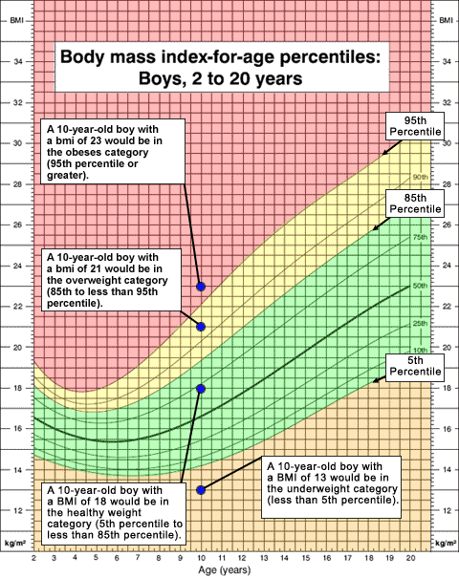
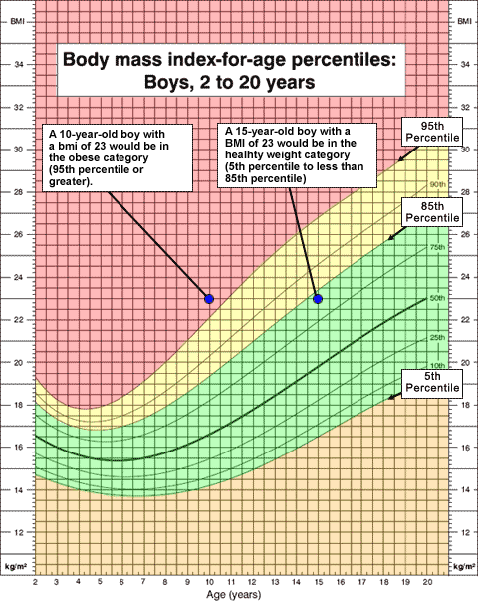

Slide 22
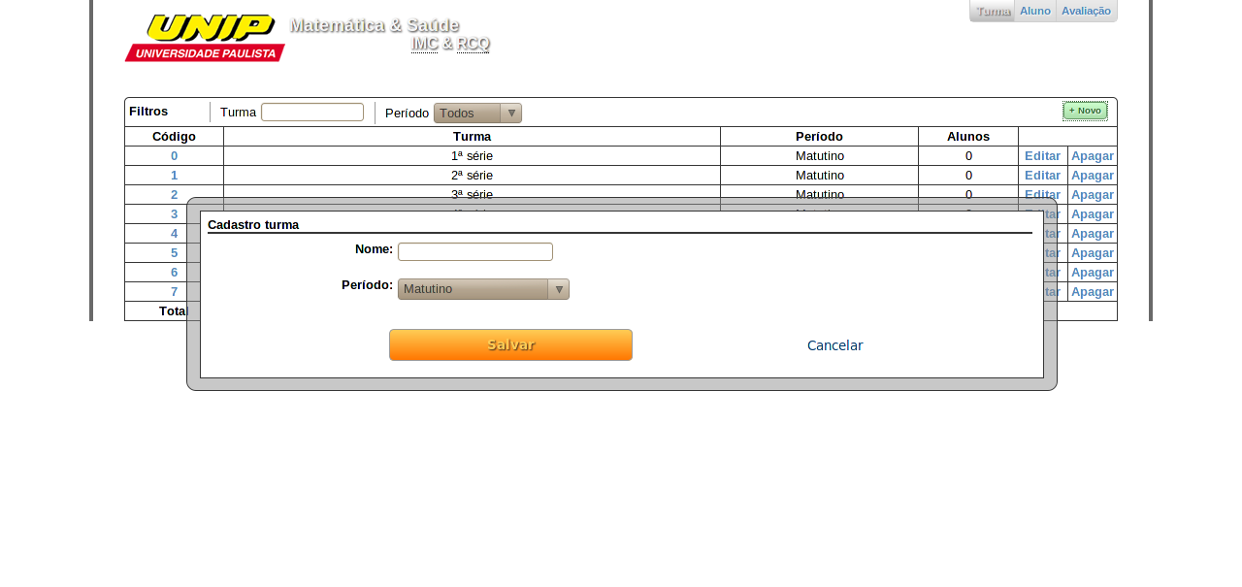
Cadastro turma

Slide 23
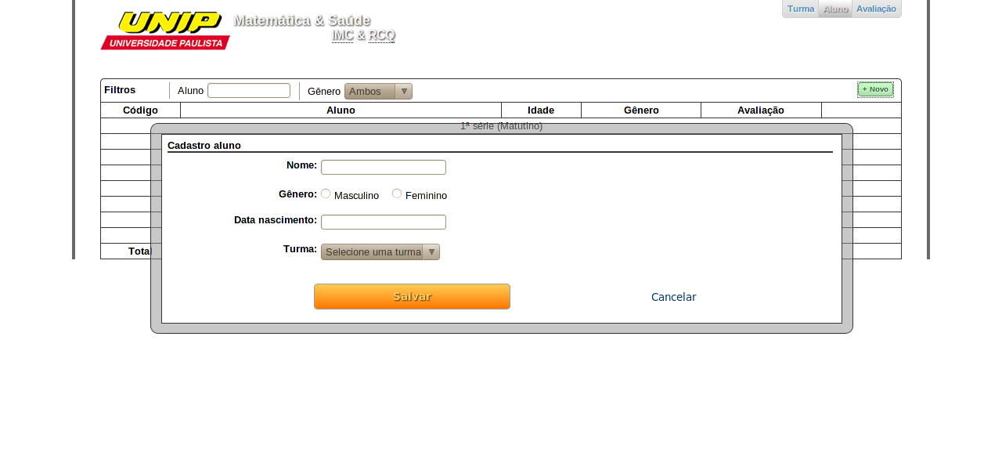
Cadastro aluno

Slide 24
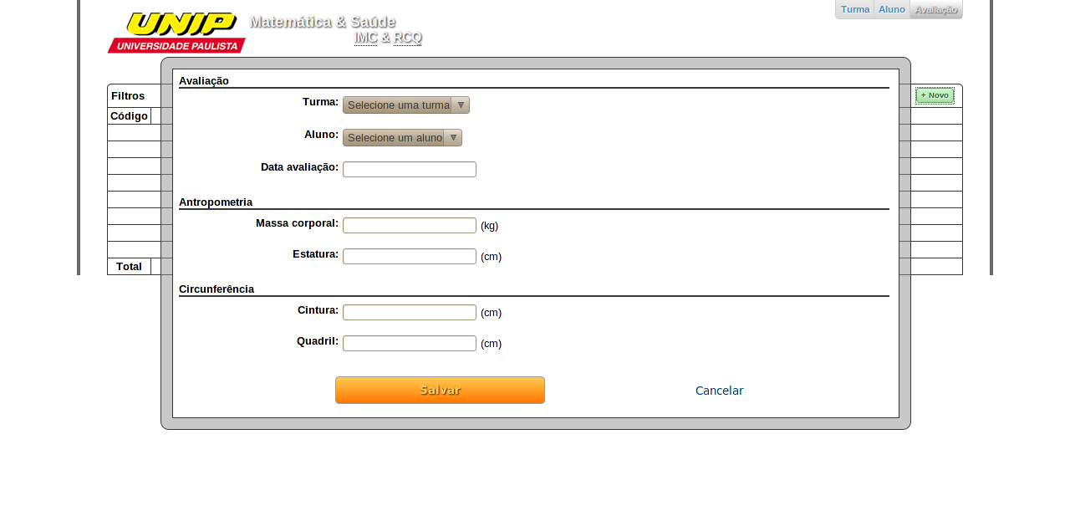
Cadastro avaliação

Slide 25
Obrigado pela atenção!!!

Slide 26


